Slide 1
Webinar Diverse Informationen
Datum: 8. Juni 2021

Slide 2
Übersicht
Kommunikation
Fotoshooting Iouri Podladtchikov
Fan4You
Regionale Informationssitzungen für Eltern und Fans
Stand der Finanzierung
Family program
Registrierung
Vorbereitung Delegation – Informationen von Kazan
Dies und Das
Pins
Delegationstreffen
Nächste Webinare
Notes:
Kommunikation
Fotoshooting Juri Podladtschikov
Fan4You
Regionale Informationsveranstaltungen für Eltern und Fans
Status der Finanzierung
Familienprogramm
Anmeldung
Vorbereitung Delegation - Informationen aus Kasan
Pin

Slide 3
Kommunikation

Slide 4
Fotoshooting Iouri Podlatchikov
Herzlichen Dank für eure Teilnahme!
Wir haben die Bilder noch nicht gesehen
Es wird geklärt, wie diese Bilder verwendet werden
Erscheinen voraussichtlich ab dem 3. Dezember 2021
Ihr erhaltet von uns ein kleines Geschenk als Dankeschön für eure Teilnahme
Notes:
Herzlichen Dank für Ihre Teilnahme!
Wir haben die Bilder noch nicht gesehen
Es wird geklärt, wie diese Bilder verwendet werden sollen
Starttermin für die Veröffentlichung ist der 3. Dezember 2021
Sie erhalten von uns ein kleines Geschenk

Slide 5
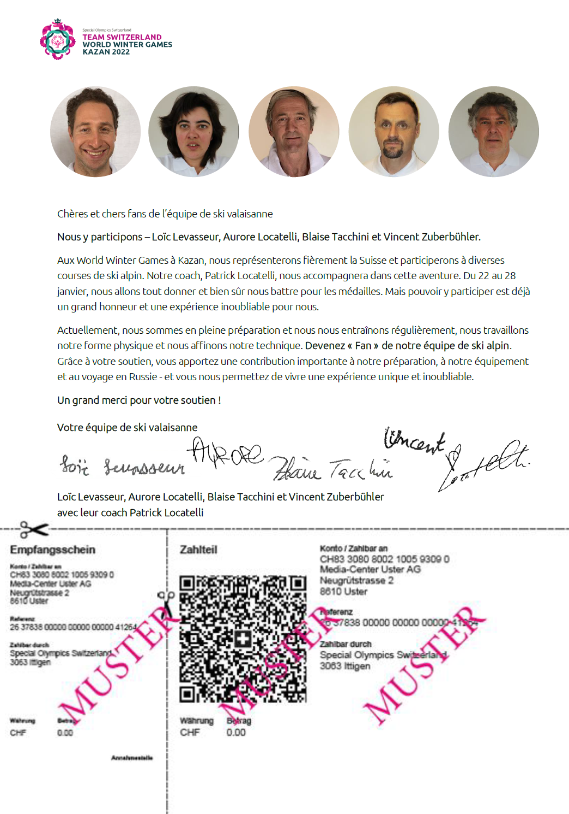
Fan4You
Sobald wir die Einzahlungsscheine erhalten, drucken wir sie aus und senden sie euch zu
Es fehlen noch einige Unterschriften, wir werden euch entsprechend kontaktieren
Notes:
Sobald wir die Einzahlungsscheine erhalten, drucken wir sie aus und senden sie Ihnen zu, das wird nächste Woche der Fall sein.
Es fehlen noch einige Unterschriften, wir werden Sie kontaktieren

Slide 6
Regionale Informationssitzungen für Eltern und Fans
Ziel:
Eltern, Verwandte, Fans und Interessierte über die Bedeutung und Organisation der World Games und die Möglichkeit, das Team Schweiz 2022 in Kasan zu besuchen, zu informieren
Strategie:
Organisieren einer Informations-Sitzung mit einem Mitarbeitenden von SOSWI mit World Games-Erfahrung
Massnahme:
Koordiniert einen Termin mit Interessenten und richtet eine virtuelle oder reelle Sitzung ein. Informiert SOSWI über den Termin.
Notes:
Zielsetzung:
Eltern, Verwandte, Fans und Interessierte über die Bedeutung und Organisation der World Games und die Möglichkeit, das Team Schweiz 2022 in Kasan zu besuchen, zu informieren.
Strategie:
Organisieren Sie eine Informationsveranstaltung mit einem Vertreter von SOSWI mit Erfahrungen aus den World Games.
Messen:
Stimmen Sie einen Termin mit Interessenten ab und vereinbaren Sie eine virtuelle oder reale Sitzung. Informieren Sie SOSWI über den Termin.

Slide 7
Stand der Finanzierung
Wir sind mit der Finanzierung auf dem richtigen Weg, aber wir haben noch fast die Hälfte vor uns.
Notes:
Wir sind mit der Finanzierung auf dem richtigen Weg, aber wir haben noch fast die Hälfte vor uns.

Slide 8
Family Program

Slide 9
Aktueller Stand
Noch keine Informationen verfügbar
Ab Mitte September verfügbar
Bei Interesse an den Informationen sollen sich die Eltern, Angehörigen etc. direkt im Formular eintragen. Wir werden diese dann direkt mit den aktuellsten Informationen kontaktieren.
Formular:
https://forms.office.com/Pages/ResponsePage.aspx?id=QQHvr2c8f0SOiBtgv82IUVryATw24ZhMv9s_WJLC4mJUMkhSVUUyRjdGNVVOUEFIQlA2V1Y0VEgxMyQlQCN0PWcu
Notes:
Zur Zeit keine Informationen verfügbar
Lieferbar ab Mitte September
Eltern, Verwandte, etc., die an den Informationen interessiert sind, können das Formular ausfüllen und wir werden sie direkt kontaktieren, sobald wir zusätzliche Informationen haben

Slide 10
Registrierung

Slide 11
Erinnerung
Abgabetermin für die SOSWI-Delegation: 15. August 2021
Alle Sportler*innen und Coaches müssen die Formulare einreichen
Alle Stellvertretenden müssen ebenfalls die Formulare einreichen
Formulare müssen in ENGLISCH ausgefüllt werden
Original-Reisepass, gültig bis mindestens 10. August 2022
Alle Dokumente könnt ihr hier herunterladen
Notes:
Abgabetermin für die SOSWI-Delegation: 15. August 2021
Alle Sportler und Trainer müssen die Formulare einreichen
Alle Stellvertreter müssen ebenfalls die Formulare einreichen
Formulare müssen in ENGLISCH ausgefüllt werden
Original-Reisepass, gültig bis mindestens 10. August 2022
Hier können Sie alle Dokumente herunterladen

Slide 12
Vorbereitung der Delegation

Slide 13
Trainingsplan
Legt den Trainingsplan für die Periode Juni 2021 – Januar 2022 fest
Plant allgemeinde Delegationstreffen:
Pro Sport → unter allen Regionen
Pro Region → unter allen Sportarten
In Absprache und Zusammenarbeit mit dem DCT (seine Teilnahme vorausgesetzt)
Erinnerung an die Aktivtäten:
T+S+A: vom Coach festzulegen
M+E: vom Coach festzulegen (und evtl. In Absprache mit Phoebe, falls es sich um Marketing handelt.)
C+G: vom Coach in Zusammenarbeit mit dem DCT festzulegen
D: von SOSWI festgelegt
(Legende: Training; Sport; Activity; Meeting; Event; Camp; Group Event; Delegation)

Slide 14
Vorbereitung Delegation
Kontakt mit den Sportler*innen, aber auch mit den Familien
Einhaltung der Fristen für die Registrierung
Vorbereitung der Sportler*innen
Regelmässiges Training → Anwesenheit, Teilnahme
Verhalten → individuell, Image der Delegation
Gewohnheiten → Rauchen, Alkohol, Ausgangszeiten, Nutzung der Smartphones / Tablets, etc.,
Respektieren der Regeln → Coach / SOSWI / Covid
Im Falle eines Problems: Den DCT kontaktieren!

Slide 15
Informationen Kazan – Transporte (I)
Ankunft in Kazan:
Aufteilung der Delegation (Kazan & Sviyaga)
Transporte der Delegation an die beiden Orte der Beherrbergung
Transport Sport-Ausrüstung
Kennzeichnung der Skier und Snowboards am Flughafen Kazan (Verantwortung: DCT und HC)
Separater Transport zu den Wettkampfstätten
Lagerung der Geräte in geschlossenen Räumen (z. B. Container)
Schlüssel bei der HC hinterlegen
Gleicher Prozess für die Rückkehr

Slide 16
Informationen Kazan – Transporte (II)
Transport in Kazan:
Delegationen: eigene Shuttles zu den 5 Wettkampfstätten.
Mit Akkreditierung: Möglichkeit, auch öffentliche Verkehrsmittel zu nutzen
Distanzen von Sviyaga nach Kazan:
Sportspalace: FS+SS 38km 50min
Burevestnik FL 47km 1h15min
Ski-Biathlon Resort CC+SN 56km 1h30min
Transport Families/Fans
Offizielles Hotel: Spezielle Shuttles und öffentliche Verkehrsmittel
Nicht offizielles Hotel: nur öffentliche Verkehrsmittel

Slide 17
Dies und Das

Slide 18
Vous êtes les représentant(e)s de la Suisse

Slide 19
Der Pin
Ihr habt gewählt
Wir werden ihn euch nicht im Delegationscamp abgeben

Slide 20
Ein Treffen für die ganze Delegation (freiwillig!)
Programm: zu definieren
Ort: Voraussichtlich in der Region rund um Matten bei Interlaken
Datum: ein Samstag zwischen 28.08. – 16.10.2021, mittels Doodle festzulegen
Teilnahme: Freiwillig

Slide 21
Daten für die nächsten Webinare
Dienstag, 06.07.2021 Stand der Registrierung + Informationen Kazan
Dienstag, 24.08.2021 Stand & Fehlende Registrierungen
Dienstag, 28.09.2021 Family Program
Dienstag, 26.10.2021 Kommunikation / Medienarbeit / Do’s and Don’ts Social Media
Dienstag, 16.11.2021 Vorbereitung Delegationscamp
Montag, 10.01.2021 Organisation der Reise
Notes:
Vor 5.7. --> Stand der Registrierung + Info Kazan
Vor Ende August --> Stand & Fehlende Registrierungen
Ende September --> Family Program
Ende Oktober → Kommunikation
Ende November --> Vorbereitung Delegationscamp
Anfangs Januar --> Organisation Reise

Slide 22
Fragen?

Slide 23
Danke.

